Slide 1
NACIONALNI PARKOVI HRVATSKE
Ime i prezime

Slide 2
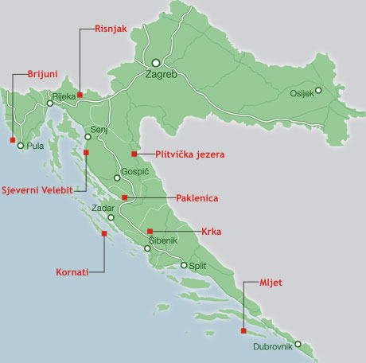
Nacionalni park Plitvička jezera
Nacionalni park Krka
Nacionalni park Brijuni
Nacionalni park Kornati
Nacionalni park Risnjak
Nacionalni park Mljet
Nacionalni park Paklenica
Sjeverni Velebit

Slide 3
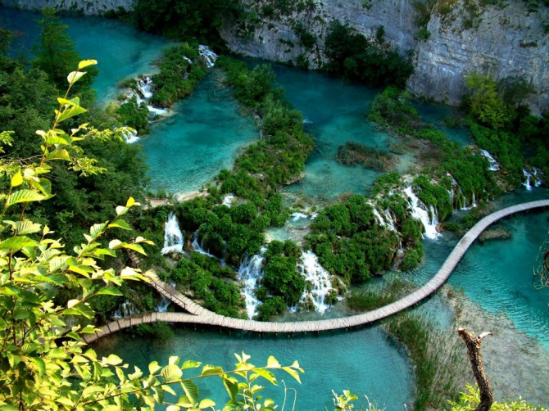
PLITVIČKA JEZERA

Slide 4
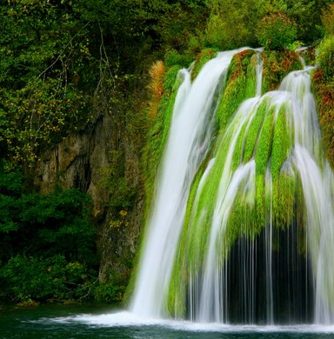
Ima 16 manjih i većih jezera koje dobivaju vodu od brojnih rječica i potoka povezanih kaskadama i slapovima

Slide 5
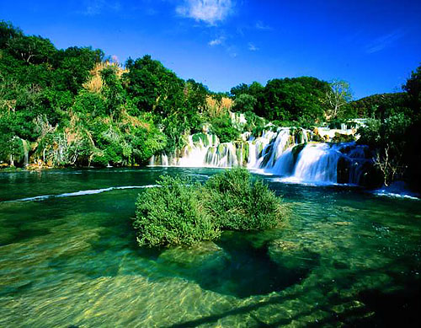
KRKA

Slide 6
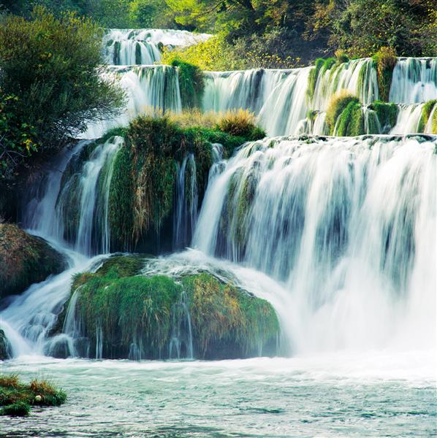
Dobio je ime po rijeci Krki

Slide 7
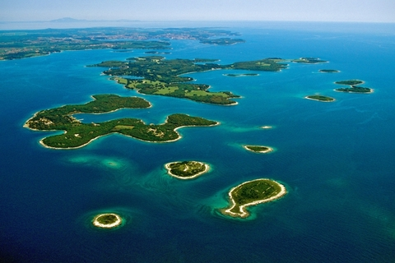
BRIJUNI

Slide 8
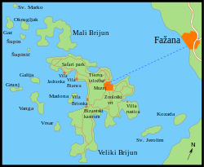
Sastoji se od 14 otoka

Slide 9
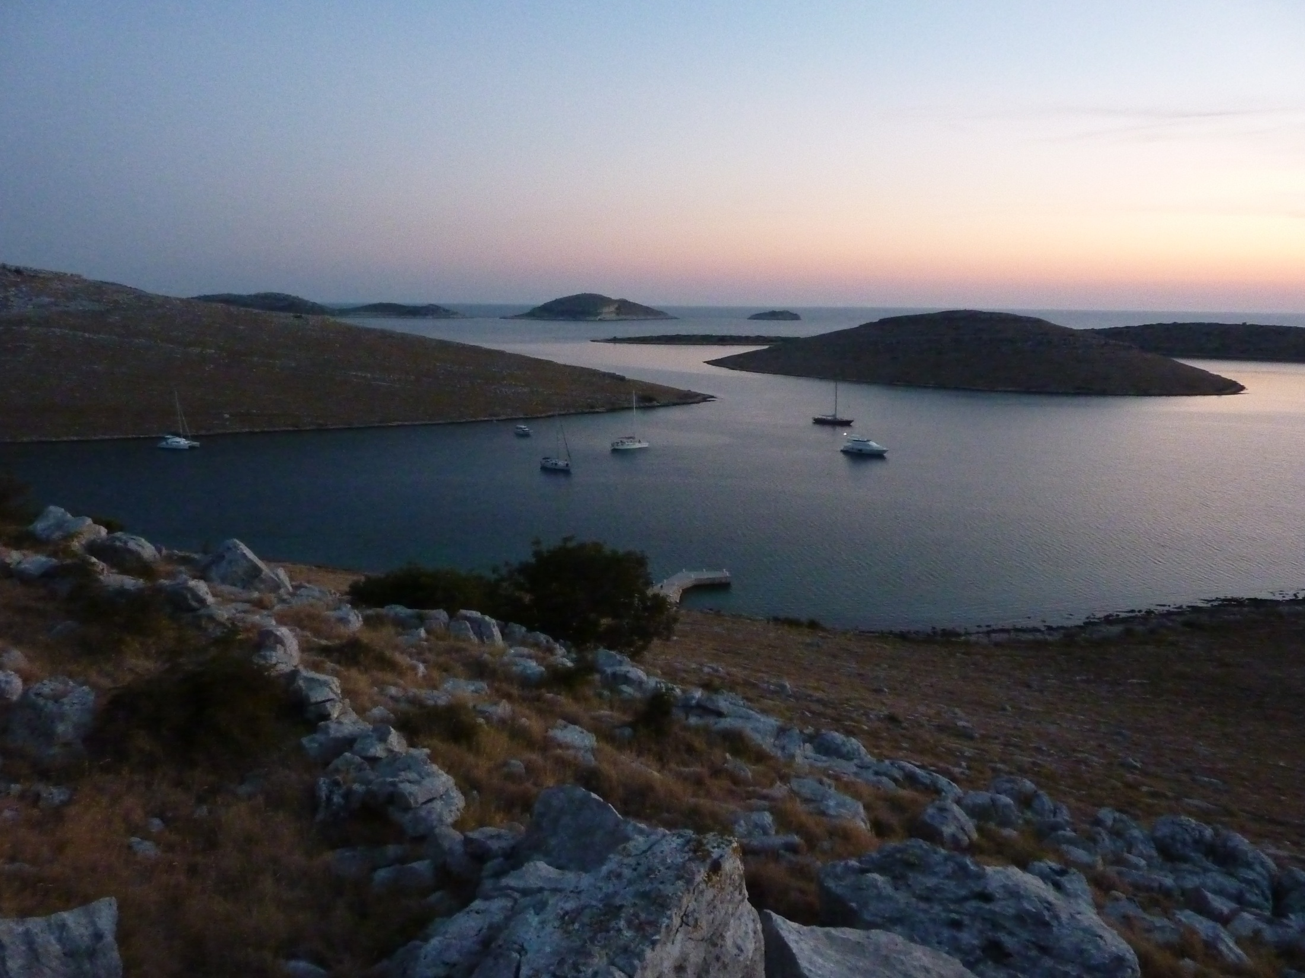
KORNATI

Slide 10
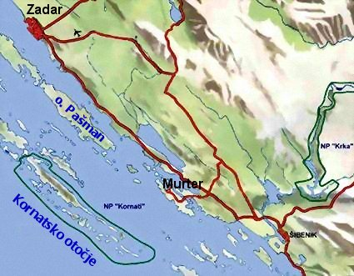
Od površine parka samo je ¼ kopna

Slide 11
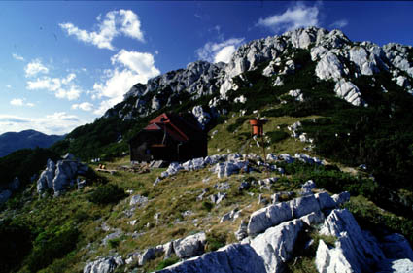
RISNJAK

Slide 12
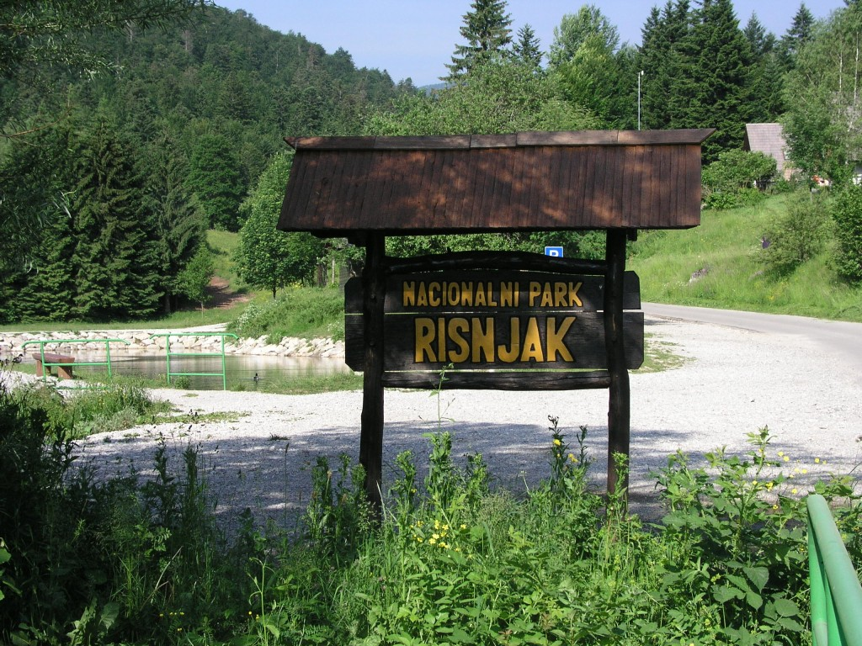
Osnovu parka čini masiv planina Risnjak

Slide 13
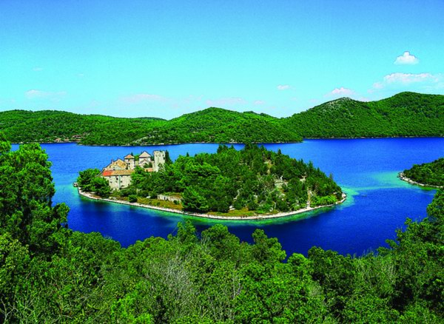
MLJET

Slide 14
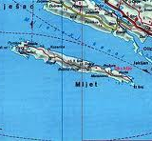
Nazivaju ga Zelenim otokom

Slide 15
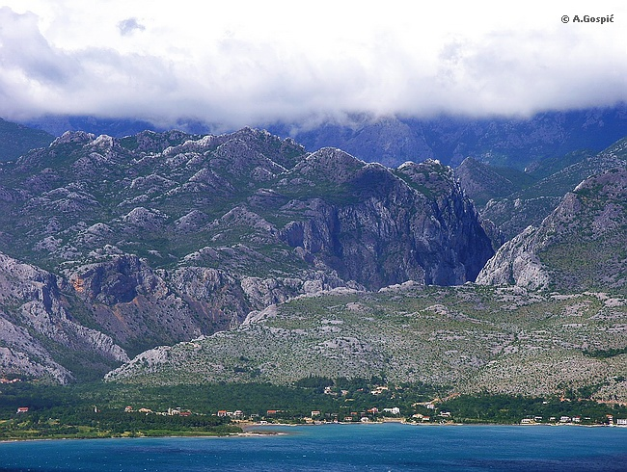
PAKLENICA

Slide 16
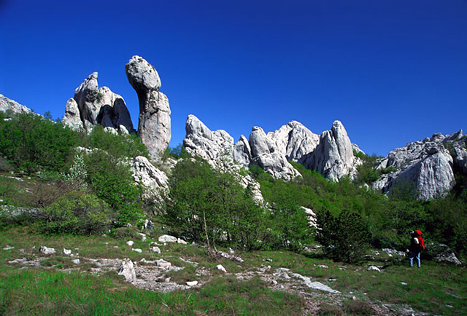
Najviši vrhovi su:Vaganski vrh i Sveto brdo

Slide 17
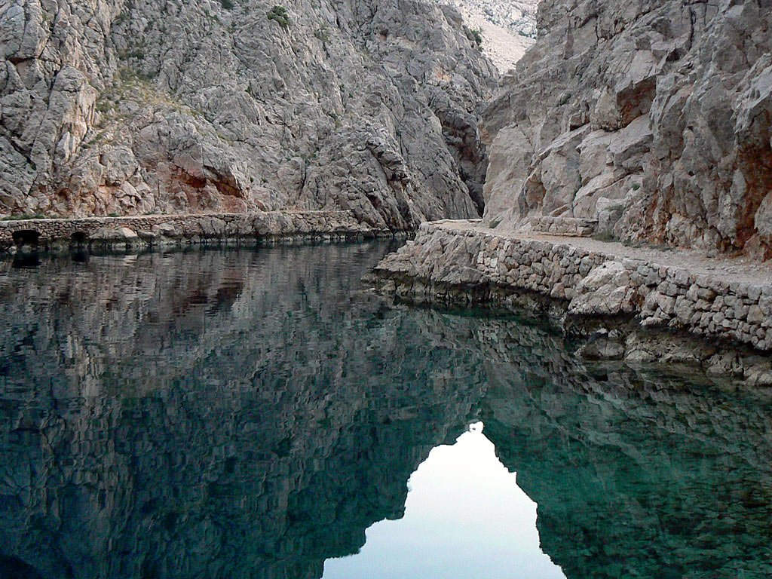
SJEVERNI VELEBIT

